Slide 1
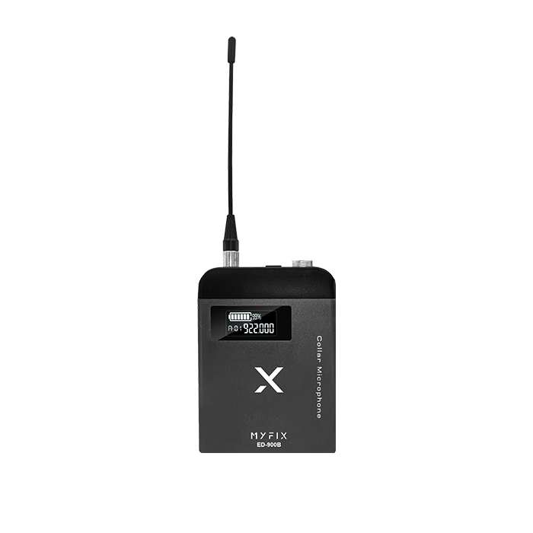
Wireless Beltpack
ED-900B
Professional Wireless MIC System
FEATURE
강화 스틸 바디로 뛰어난 내구성 및
안전 보호 설계
깨끗한 오디오 음질 및 뛰어난 해상도 구현
LCD 화면 (주파수 대역 및 밧데리 잔량 표시)
혼선 방지 및 노이즈 억제
SPECIFICATION
항목 | 세부내용
Carrier Frequency Range | 925~937.5MHz
채널 수 | 25채널
Frequency response | 80-15000Hz
최대 주파수 편차 | ±48KHz
Harmonic suppression | > 55dBc
T.H.D | < 0.5 %
Power Supply | two AA batteries
마감재 | Metal
규격 (WxDxH) | 64 x 84 x 20mm
무게 | 103g
경기도 성남시 분당구 판교로 723(분당테크노파크) B동 604-2호
TEL : 031-709-1061 / FAX : 031-709-1062

